Slide 1

Aspectos Éticos no Atendimento ao RN
5 coisas que você deve saber
Jordano Araújo

Slide 2
Aviso!

Slide 3


Slide 4


Slide 5


Slide 6
Existe certo e errado?

Slide 7
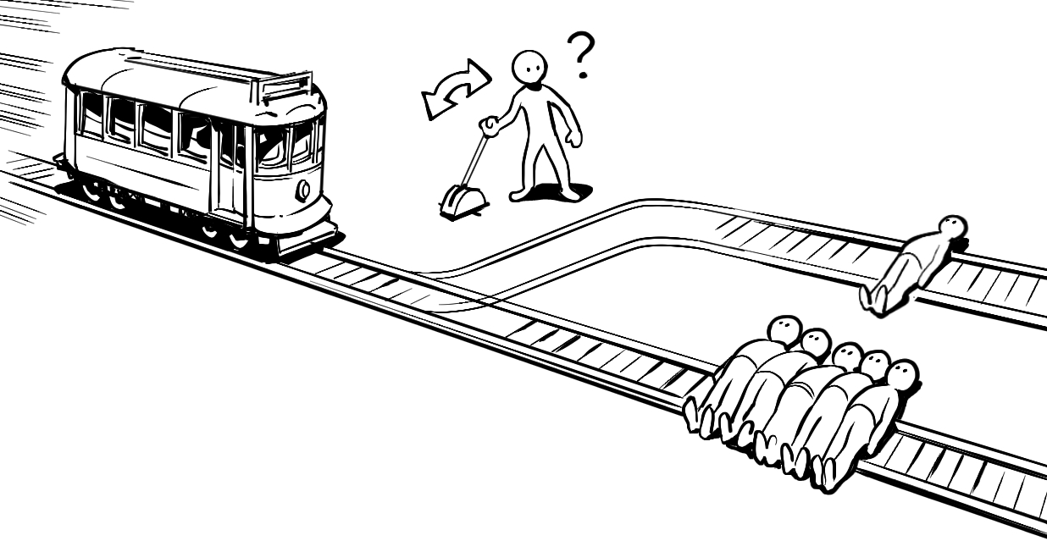

Slide 8
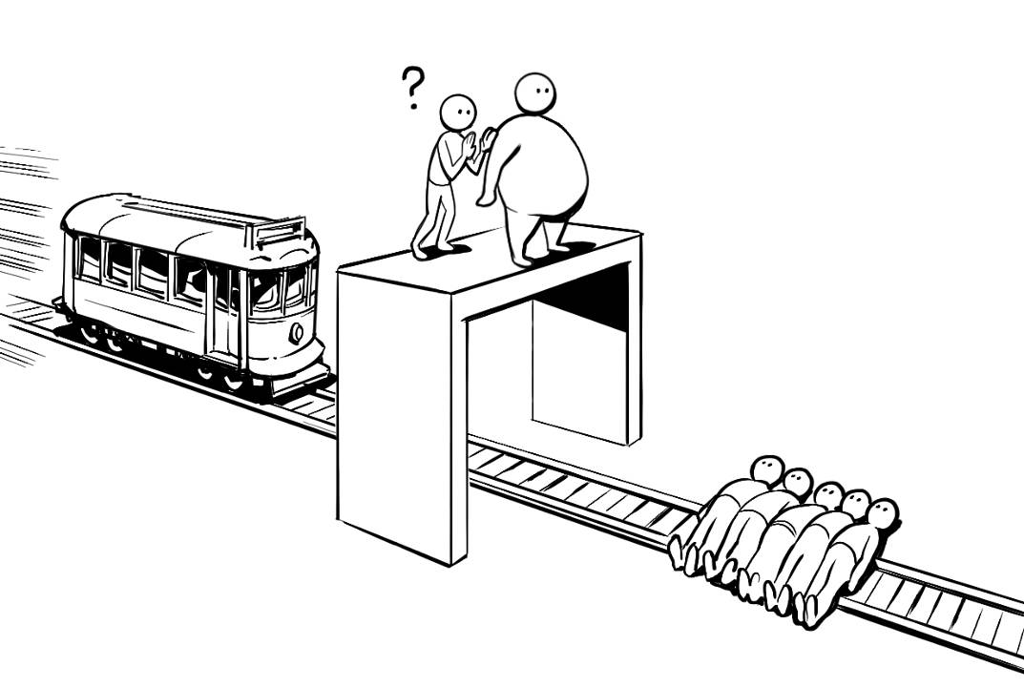

Slide 9
Deontologia x
Consequencialismo

Slide 10
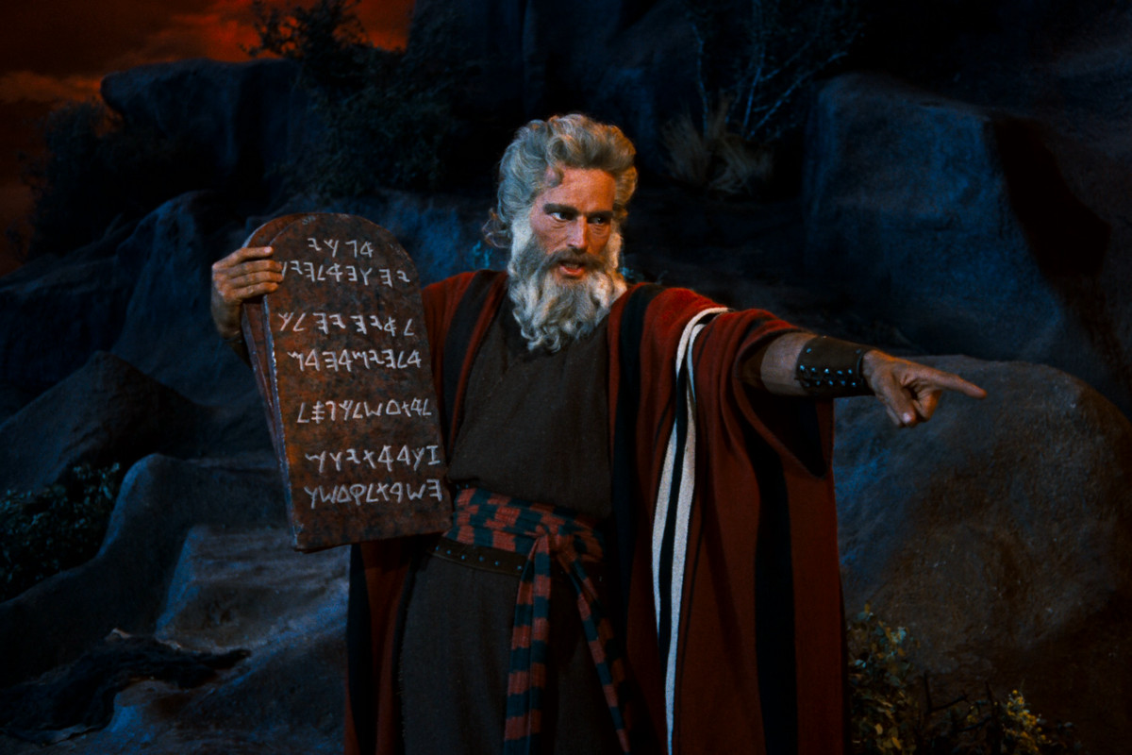

Slide 11
 | O que considerer ao avaliar uma ação? | Qual o princípio moral? | Por que esse princípio?
Utilitarismo | Que consequências gera | Princípio de utilidade | Porque todo ser humano busca a felicidade
Ética de Kant | Quais intenções a motivaram | Imperativo categórico | Por que agir de acordo com o imperativo categórico é ser livre e racional

Slide 12
1
Origens

Slide 13
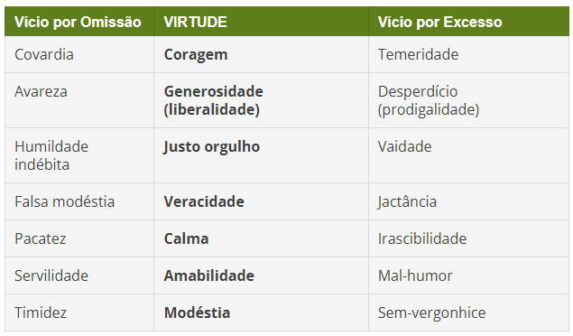

Slide 14
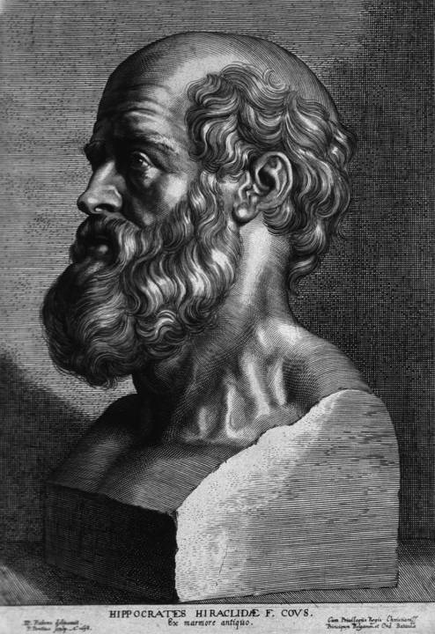

Slide 15
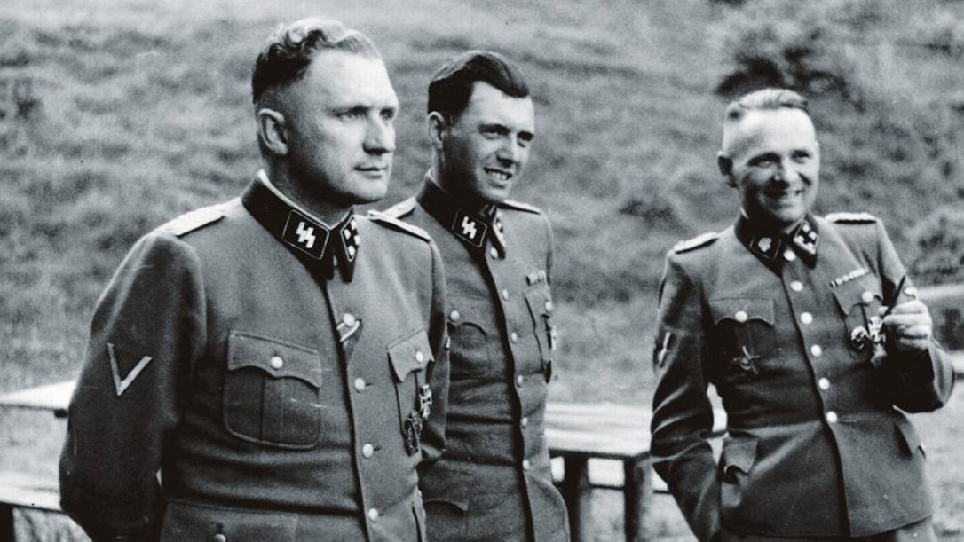

Slide 16
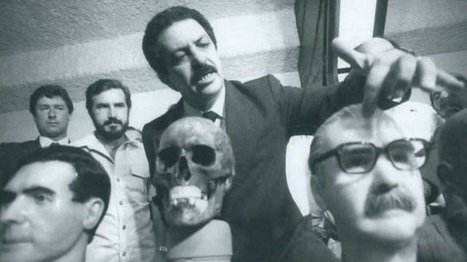

Slide 17
Código de Nuremberg - 1947
1. O consentimento voluntário do ser humano é absolutamente essencial.
2. Experimento que não possa ser buscado por outros métodos de estudo
3. O experimento deve ser baseado em resultados de experimentação em animais
4. Evitar todo sofrimento e danos desnecessários
5. Não deve ser conduzido qualquer experimento quando existirem razões para acreditar que pode ocorrer morte ou invalidez permanente; exceto, talvez, quando o próprio médico pesquisador se submeter ao experimento.
6. O grau de risco aceitável deve ser limitado pela importância do problema que o pesquisador se propõe a resolver.
7. Proteger o participante do experimento de qualquer possibilidade de dano, invalidez ou morte, mesmo que remota.
8. O experimento deve ser conduzido apenas por pessoas cientificamente qualificadas.
9. O participante do experimento deve ter a liberdade de se retirar no decorrer do experimento.
10. O pesquisador deve estar preparado para suspender os procedimentos experimentais em qualquer estágio

Slide 18
Declaração de Helsinki
1964

Slide 19
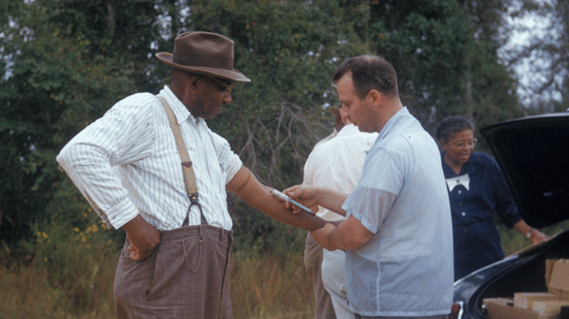

Slide 20
“Bioética”
Van Potter
1970

Slide 21
2
Principialismo
Tom Beauchamp e James Childress
1979

Slide 22
Não maleficência

Slide 23
Autonomia

Slide 24
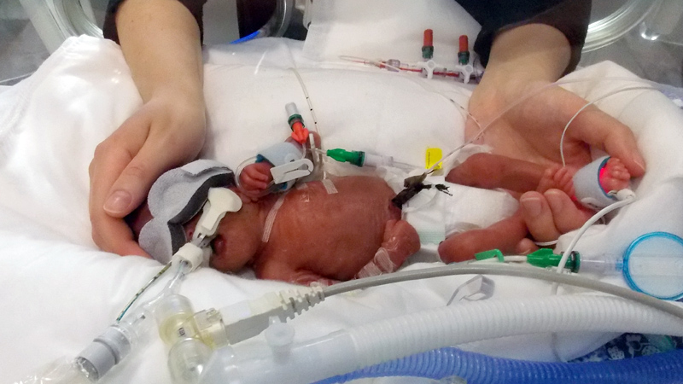

Slide 25
Defendem os interesses do RN
Pais (família)
Equipe de saúde (Comitê de Ética)
Estado (judiciário)

Slide 26
Beneficência
Melhor interesse! (de quem?)

Slide 27
Justiça

Slide 28
Ação x
Omissão

Slide 29
Deixar de agir é uma forma de ação

Slide 30

Quero?
Posso? Devo?

Slide 31

A ladeira escorregadia

Slide 32
3
Responsabilidades do médico
Ética
Administrativa
Criminal
Civil

Slide 33



Incompatível com a vida
Anencefalia
Acardia
Porencefalia
etc
Limite de viabilidade
Hemorragia intraventricular
Malformações graves
Prognóstico incerto
Cura provável
Hipovolemia
Malformação com tratamento cirúrgico possível
?

Slide 34
E a sala de parto?

Slide 35
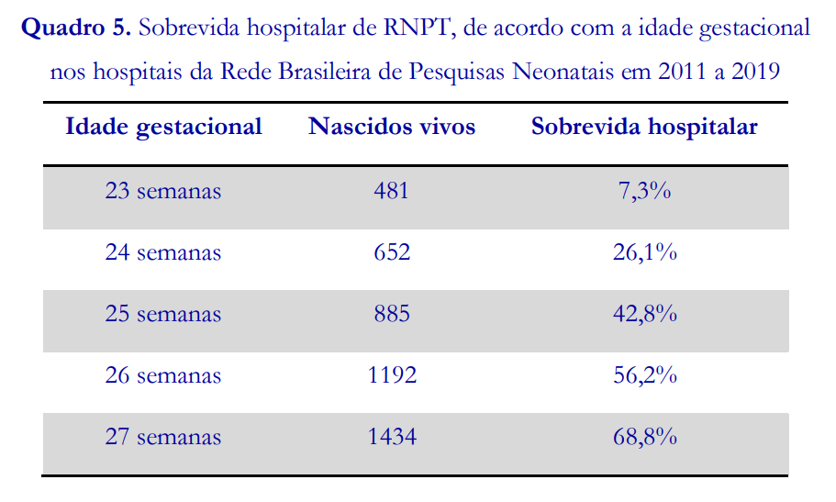
Reanimação do Prematuro <34 semanas em sala de parto: Diretrizes da Sociedade Brasileira de Pediatria. Versão 2016 com atualizações em maio de 2021

Slide 36
“A oferta de cuidados para esse grupo de neonatos (<22 semanas), que não sejam os de conforto, não parece ser razoável.”
“Já os RN com 25 semanas ou mais de idade gestacional
apresentam taxas significativas de sobrevida e, em grande proporção, sem sequelas graves, sendo
justificada a máxima intervenção nesse grupo em termos de reanimação na sala de parto.”
“dificuldade quanto à decisão de iniciar a reanimação e a sua extensão concentra-se naqueles que
nascem entre 22 e 24 semanas de idade gestacional.”
Reanimação do Prematuro <34 semanas em sala de parto: Diretrizes da Sociedade Brasileira de Pediatria. Versão 2016 com atualizações em maio de 2021

Slide 37



4 Três estratégias éticas em neonatologia
Esperar até à quase certeza
Prognóstico estatístico
Prognóstico individualizado

Slide 38
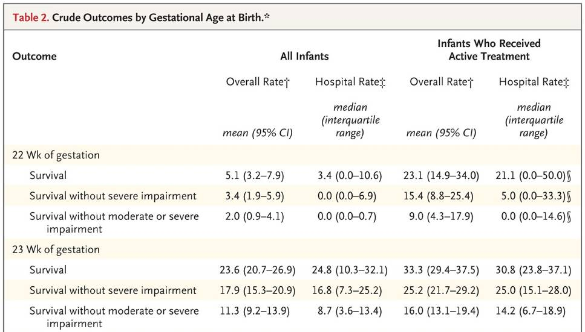
RYSAVY, Matthew A. et al. Between-hospital variation in treatment and outcomes in extremely preterm infants. N Engl J Med, v. 372, p. 1801-1811, 2015.

Slide 39
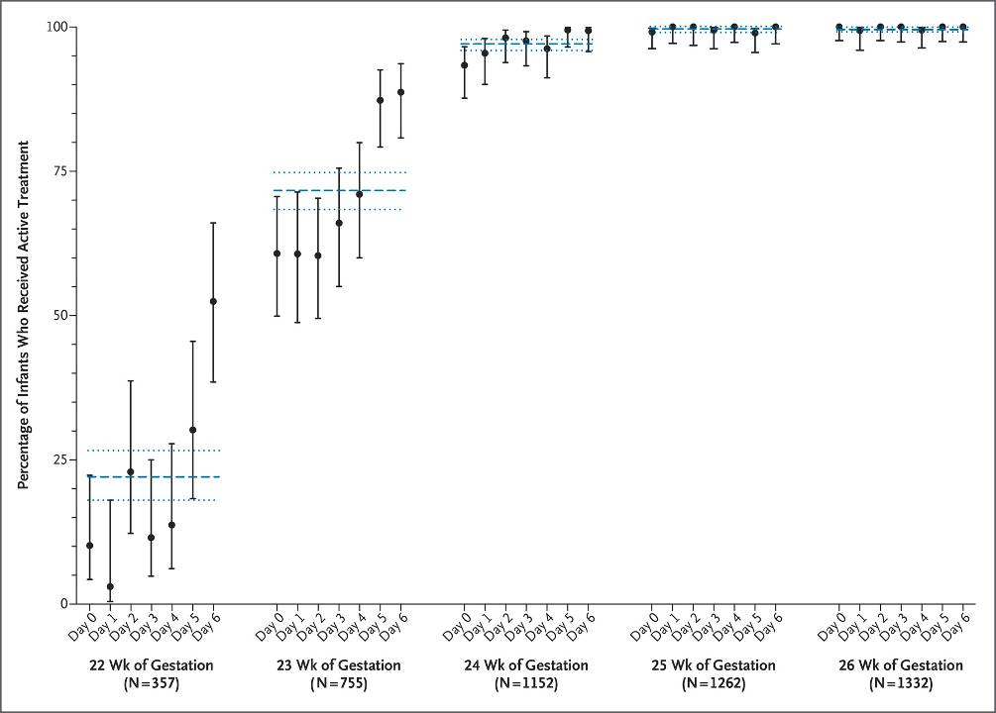

Slide 40
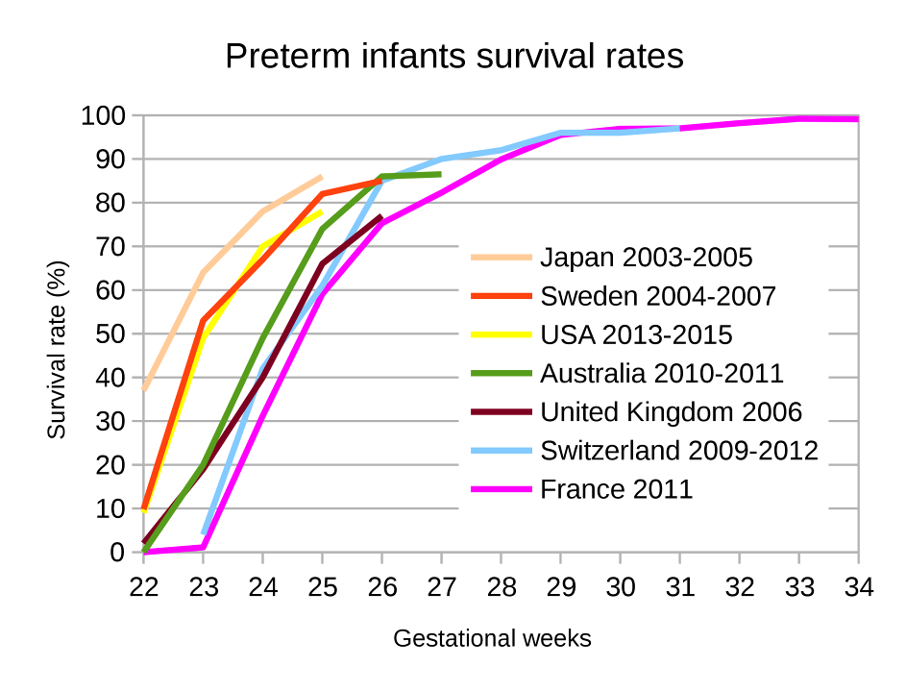

Slide 41

A decisão
Equipe
Pais/família
??

Slide 42
Casos clínicos

Slide 43
Casos
Você está na sala de parto
RN 23 semanas
RN 32 semanas

Slide 44
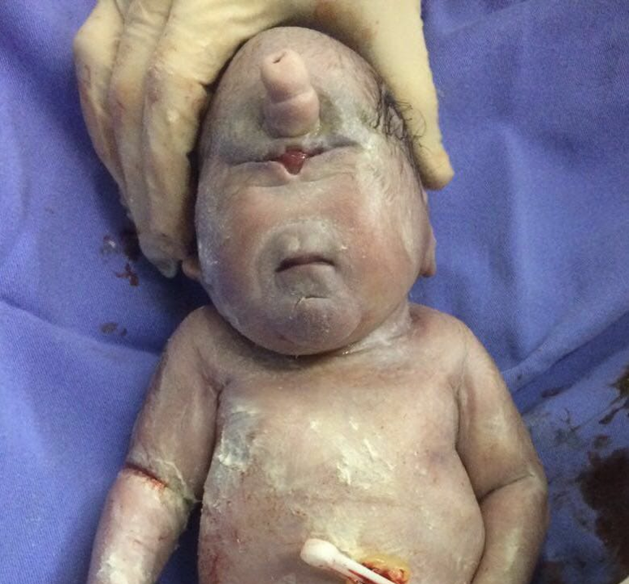

Slide 45
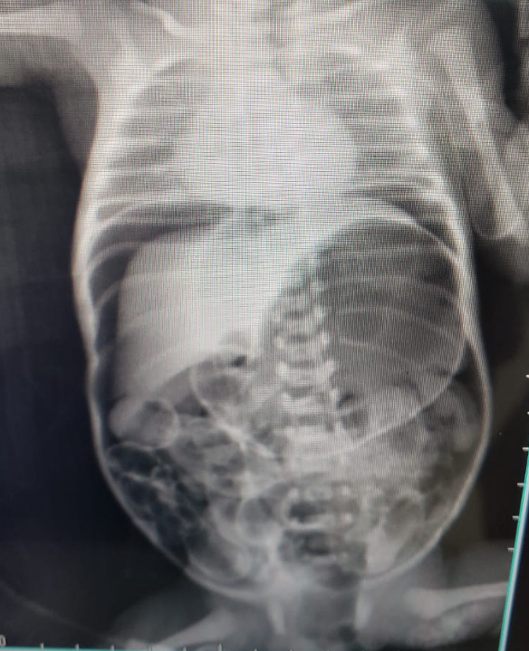

Slide 46
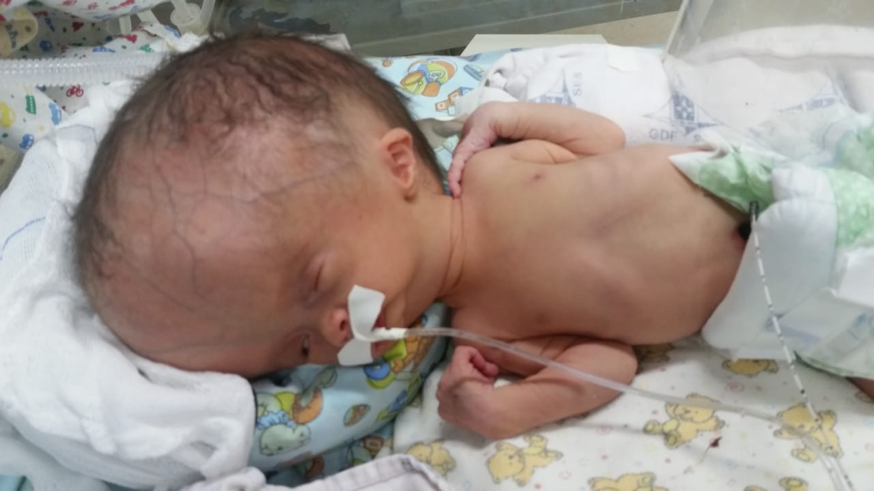

Slide 47
https://handtohold.org/tribute-to-micro-preemies/

Slide 48
5 Cuidados paliativos
RN não viáveis com prematuridade extrema
RN com anomalias congénitas incompatíveis com a sobrevivência a curto prazo
RN que têm um prognóstico letal a médio ou longo prazo

Slide 49
Cuidado paliativo não é: abandonar desistir não tratar

Slide 50


Slide 51
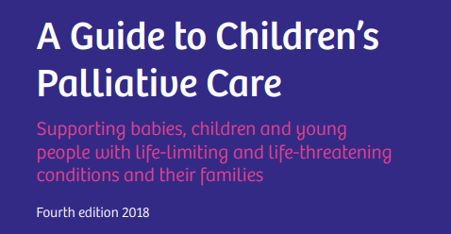

Slide 52


Slide 53
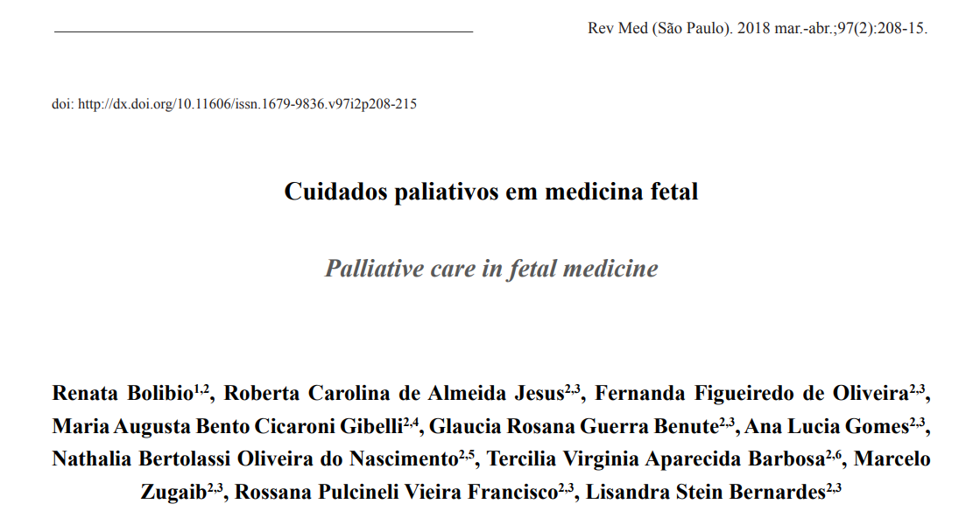

Slide 54
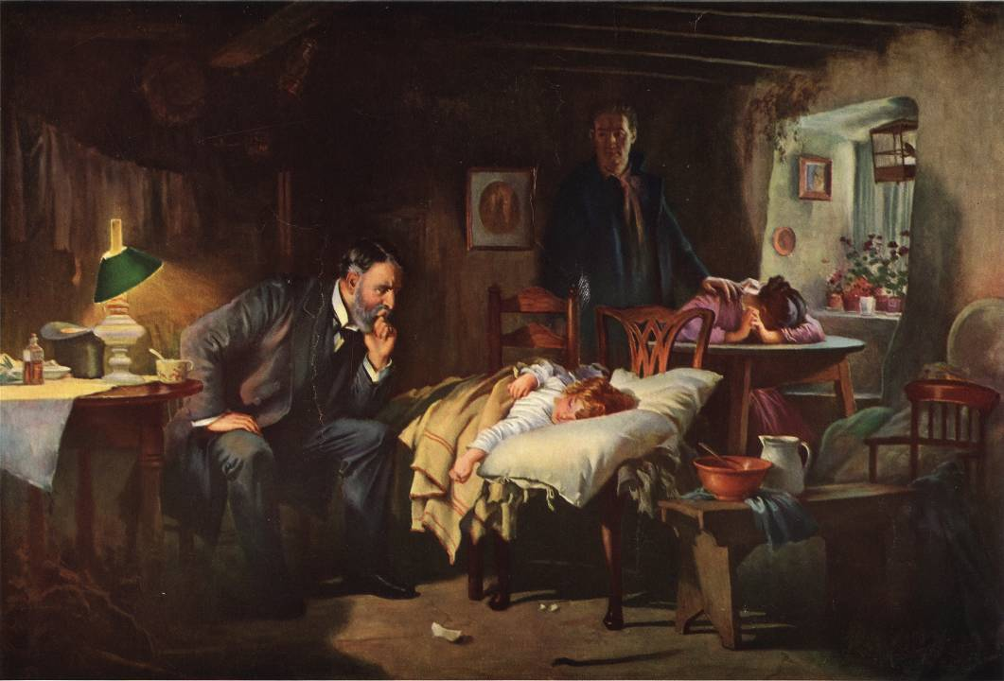

Slide 55
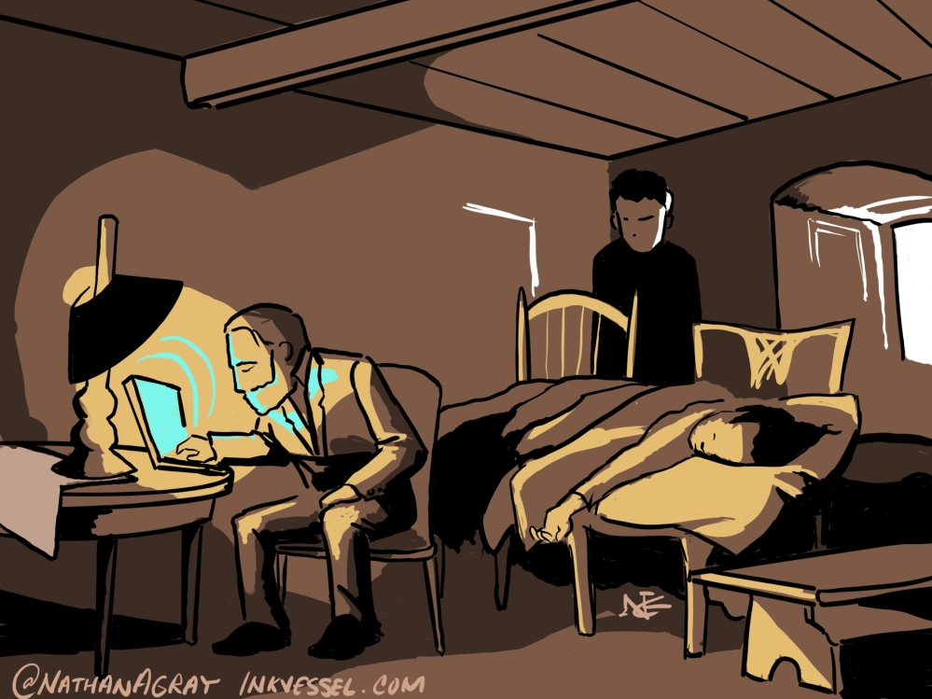

Slide 56
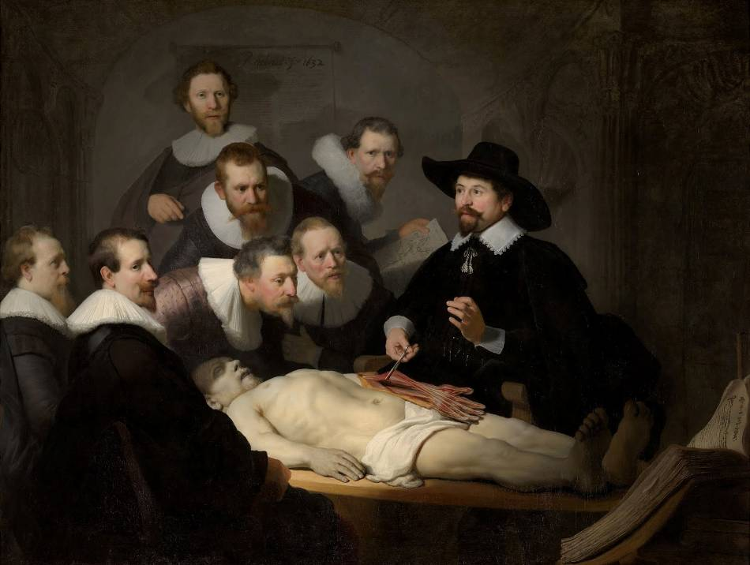

Slide 57
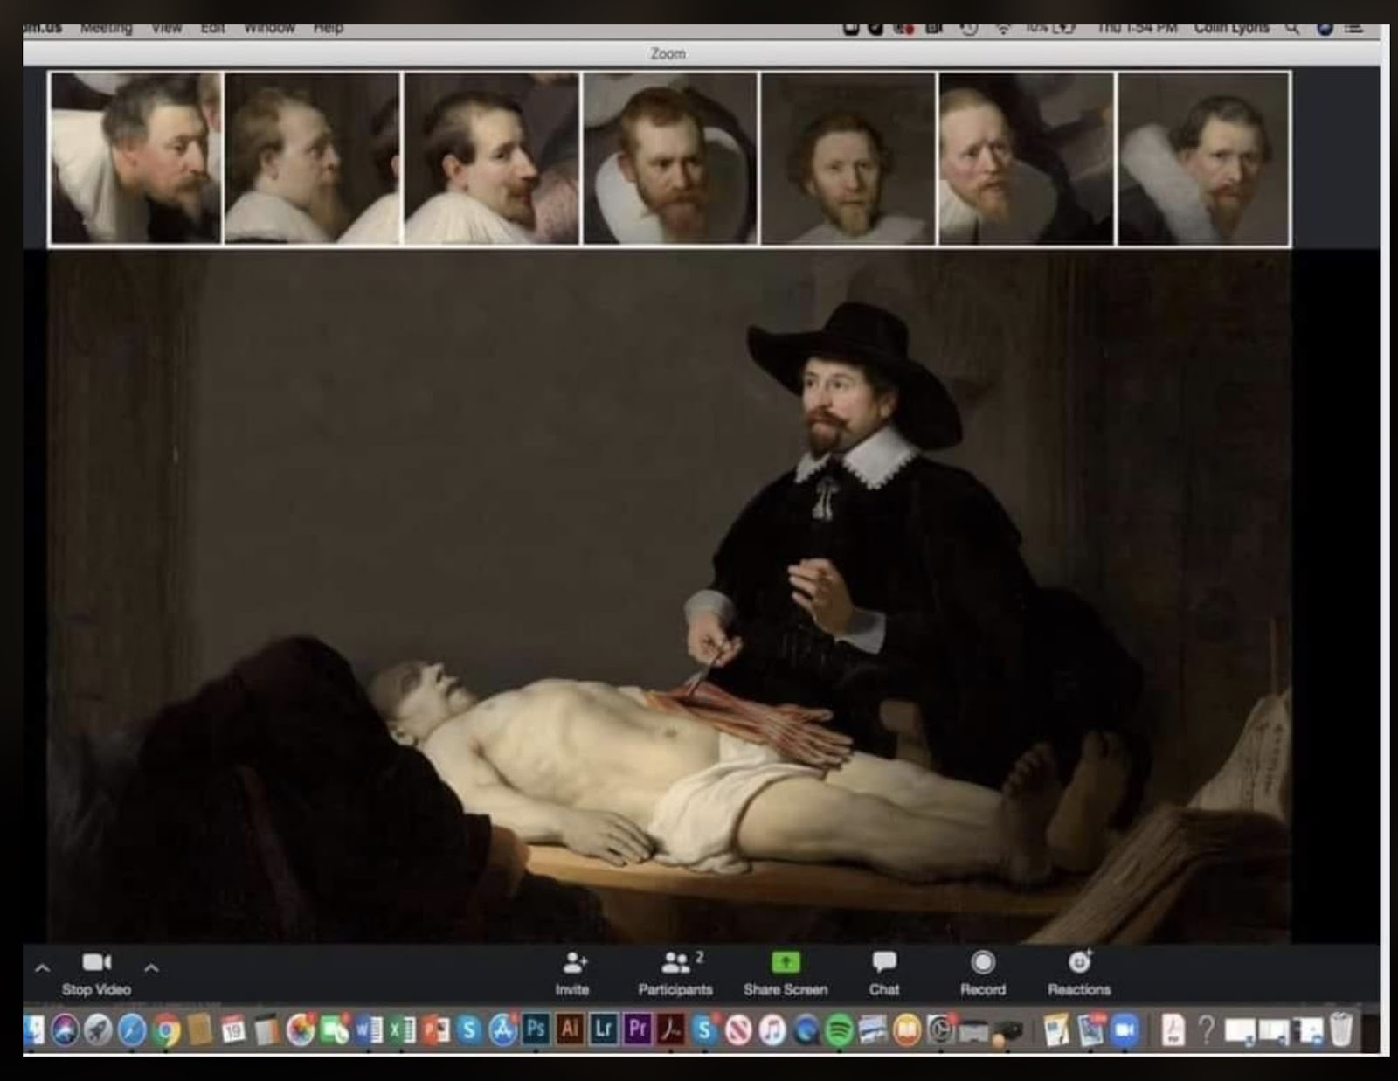

Slide 58
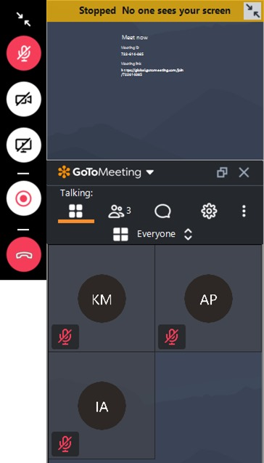

Slide 59
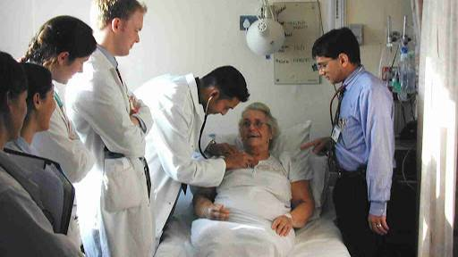

Slide 60


Slide 61
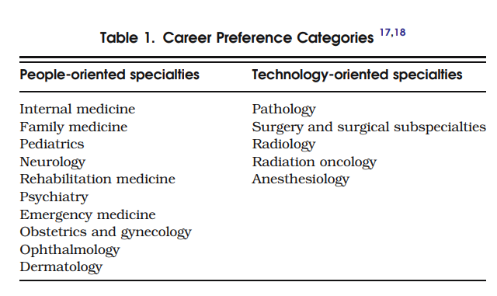
CHEN, Daniel et al. A cross-sectional measurement of medical student empathy. Journal of general internal medicine, v. 22, n. 10, p. 1434-1438, 2007.

Slide 62
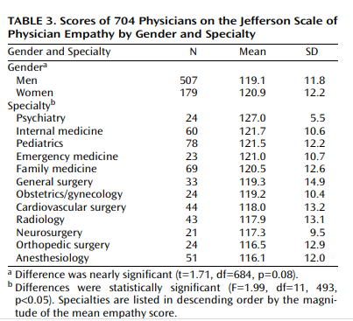
HOJAT, Mohammadreza et al. Physician empathy: definition, components, measurement, and relationship to gender and specialty. American Journal of Psychiatry, v. 159, n. 9, p. 1563-1569, 2002.

Slide 63

Tecnologia x
Humanidade

Slide 64
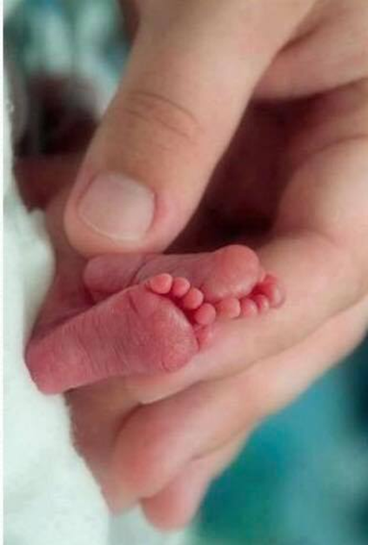

Slide 65
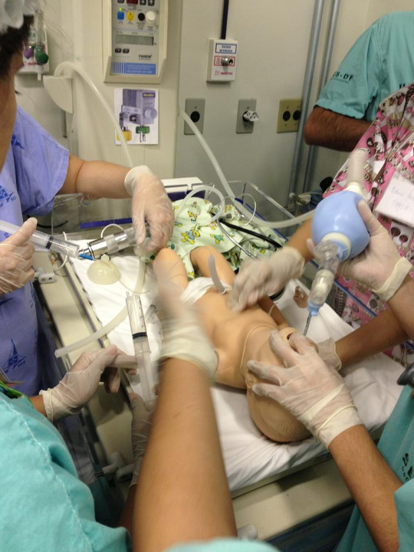

Slide 66
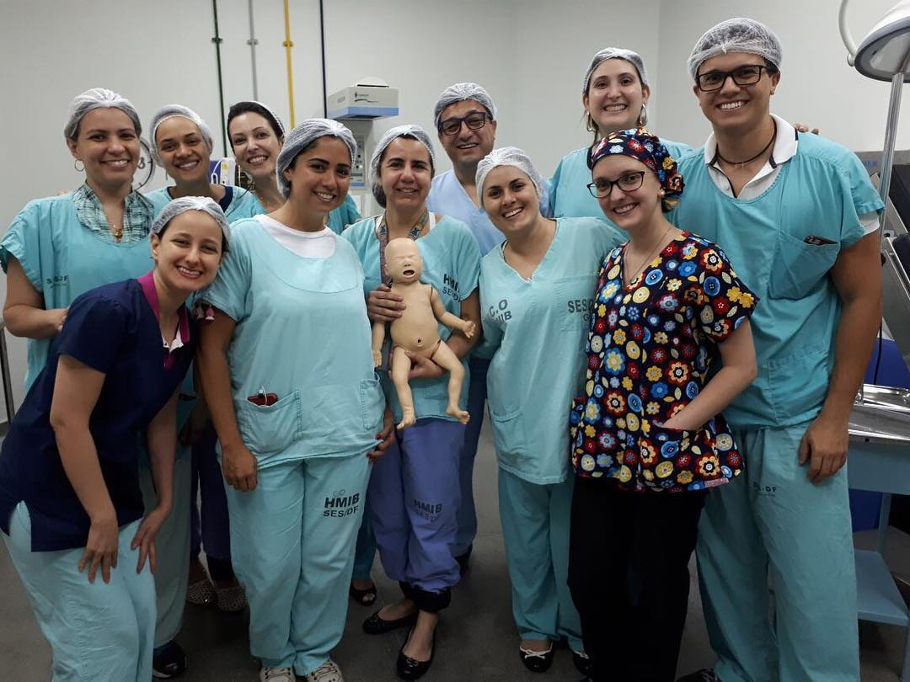

Slide 67
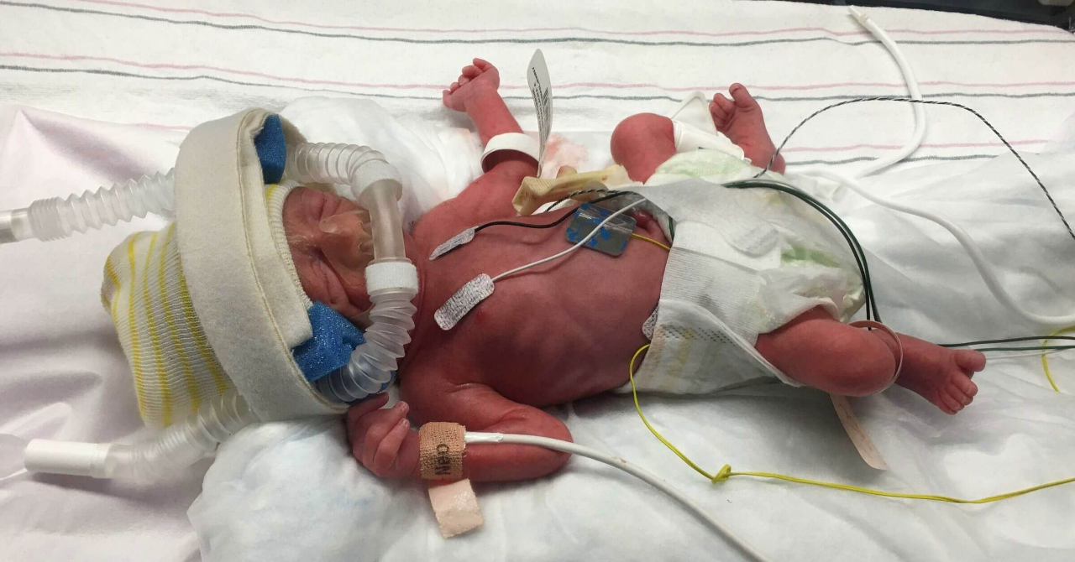

Slide 68
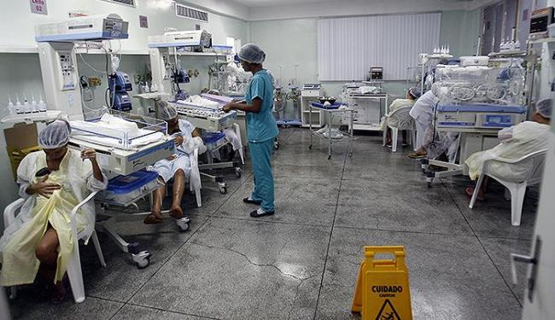
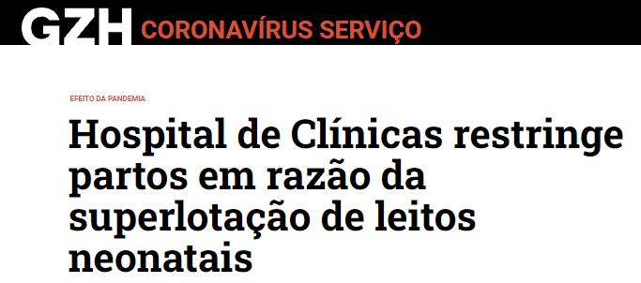

Slide 69
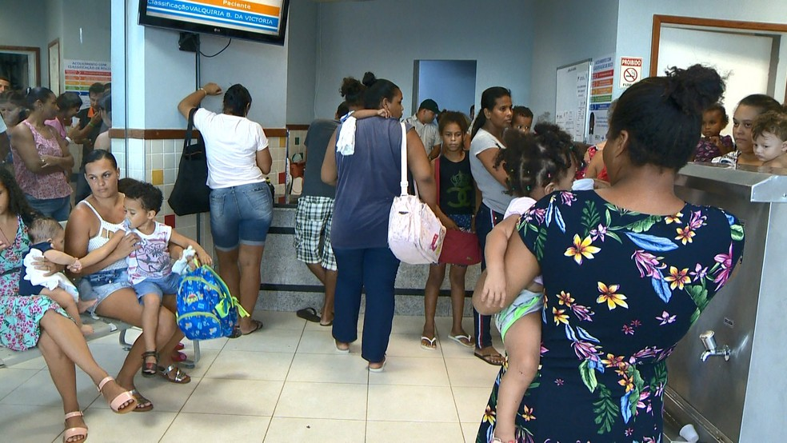
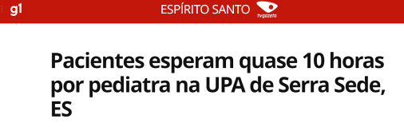

Slide 70
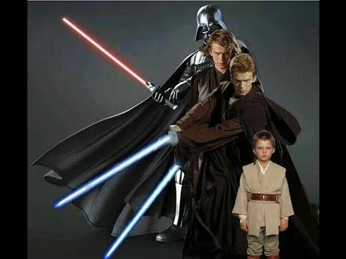

Residente
Interno
Ciclo clínico
Calouro

Slide 71
Ser ético é, sobretudo, ser humano.
Araújo, Jordano. Brasília, 2021.

Slide 72
https://drive.google.com/drive/folders/1i23etFi7ffkA0C1u5HV2oDs7nhZl0yPG?usp=sharing

Slide 73
RIBEIRO, CDM. Bioética e neonatologia. In: SCHRAM, FR., and BRAZ, M., orgs. Bioética e saúde:
novos tempos para mulheres e crianças? [online]. Rio de Janeiro: Editora FIOCRUZ, 2005. Criança,
mulher e saúde collection, pp. 219-236. ISBN: 978-85-7541-540-5.

Slide 74






Obrigado!
Hora do Sorteio!!!!
jordanopereira@yahoo.com
@jordanoparaujo
Uma Arte Longa
Histórias Breves de uma Arte Longa

